Slide 1
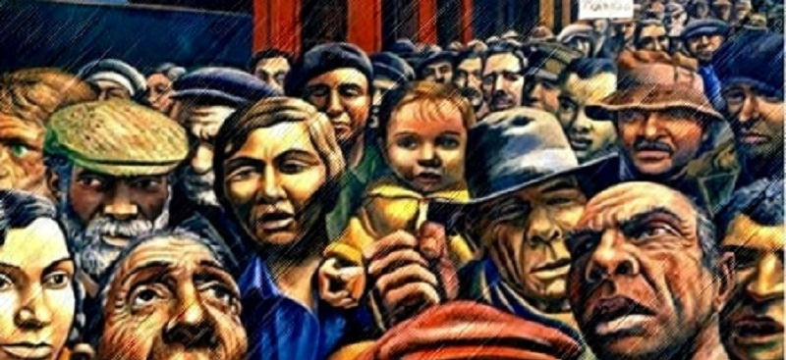

INGENIERIA INDUSTRIAL
CATEDRA RELACIONES INDUSTRIALES 2023
Clase 19: Relaciones Laborales

Slide 2
Relaciones Industriales 2024
Las Organizaciones y Rol de RRHH
Motivación, Engagement
Comunicación y Coaching
Liderazgo
Cultura Organizacional y Clima Organizacional
Cambio y Neurociencias
Reclutamiento y Selección (Parte 1)
Diseño de las Estructuras Organizacionales
Compensaciones y beneficios
Legislación Laboral (Contratación)
Legislación Laboral (Fuentes y Principios, Jornada Laboral, Licencias)
Primer Parcial
Legislación Laboral (Cierre Contratos)
Desarrollo - Gestión del Desempeño
Desarrollo - Gestión del Talento
Taller CV y LKD
Capacitación
Relaciones Laborales
Indicadores RR.HH
El rol de RRHH en las organizaciones - Ingenieros y RRHH-
Dudas 2do parcial
Segundo Parcial
Clase Buffer
1er Recuperatorio 1er Parcial
1er Recuperatorio 2do Parcial

Slide 3
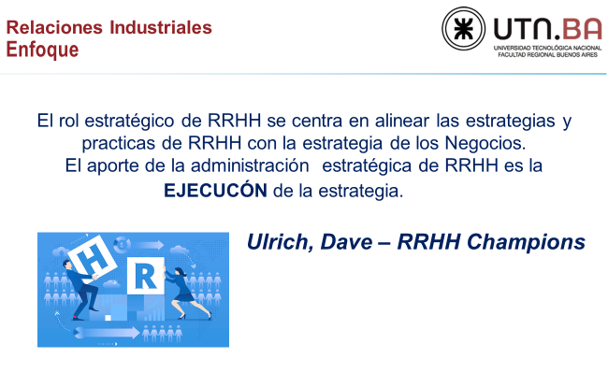
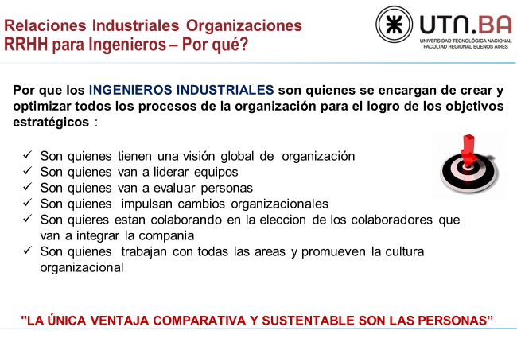
Relaciones Laborales
UNIDAD 1

Slide 4

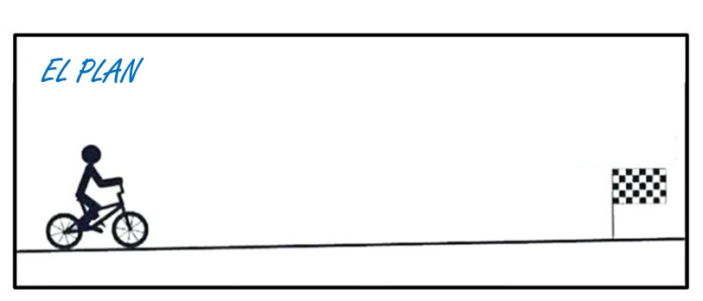
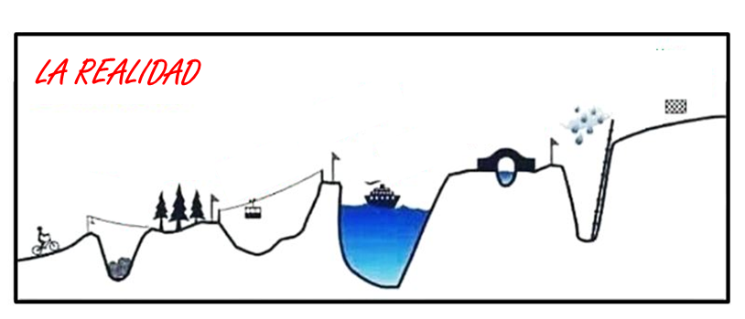
Agenda
Derecho Colectivo
Conflicto Sindical
Negociación
Asociaciones Sindicales
Convenios Colectivos de Trabajo
Representantes Gremiales
Mapa Político Gremial

Slide 5

ANTES DE EMPEZAR

Slide 6
Relaciones Laborales
DERECHO LABORAL - Repaso
Una relación laboral es aquella relación contractual entre una empresa o persona llamada empleador y una persona llamada trabajador o empleado, relación mediante la cual el trabajador pone a disposición del empleador su capacidad física e intelectual para desarrollar una actividad determinada, a cambio de una remuneración.
Cuando nos referimos al trabajador como individuo hablaremos de “Derecho individual” cuando nos referimos a un conjunto de trabajadores será “Derecho Colectivo”.
DERECHO COLECTIVO - Definición
Conjunto de normas jurídicas que regulan las relaciones entre patronos y trabajadores no de modo individual, sino en atención a los intereses comunes a todos ellos o a los grupos profesionales.
(OSSORIO, Manuel, Diccionario De Ciencias Jurídicas, Políticas Y Sociales,
Buenos Aires: Heliasta, 24va, 1997, pagina 317)

Slide 7


RELACIONES LABORALES
Derecho Colectivo
Los Actores:
Cámaras empresariales / empleador
Sindicatos
Ministerio de Trabajo
El Estado asume esencialmente el papel de control como autoridad administrativa
(Ministerio de Trabajo).

Slide 8




EN VIVO
Código
17 91 08 2

Slide 9
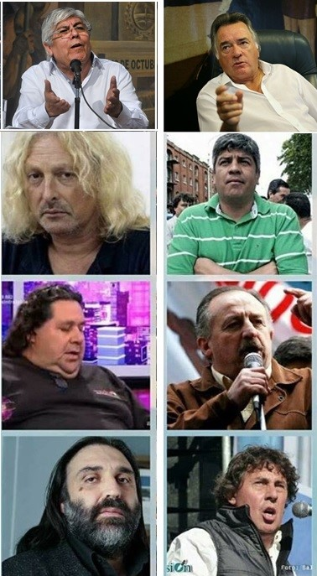

¿Qué nos sugiere la palabra SINDICATO?

Slide 10
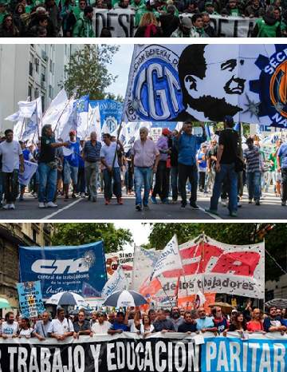
¿Qué pensamos de HUELGA?

Slide 11
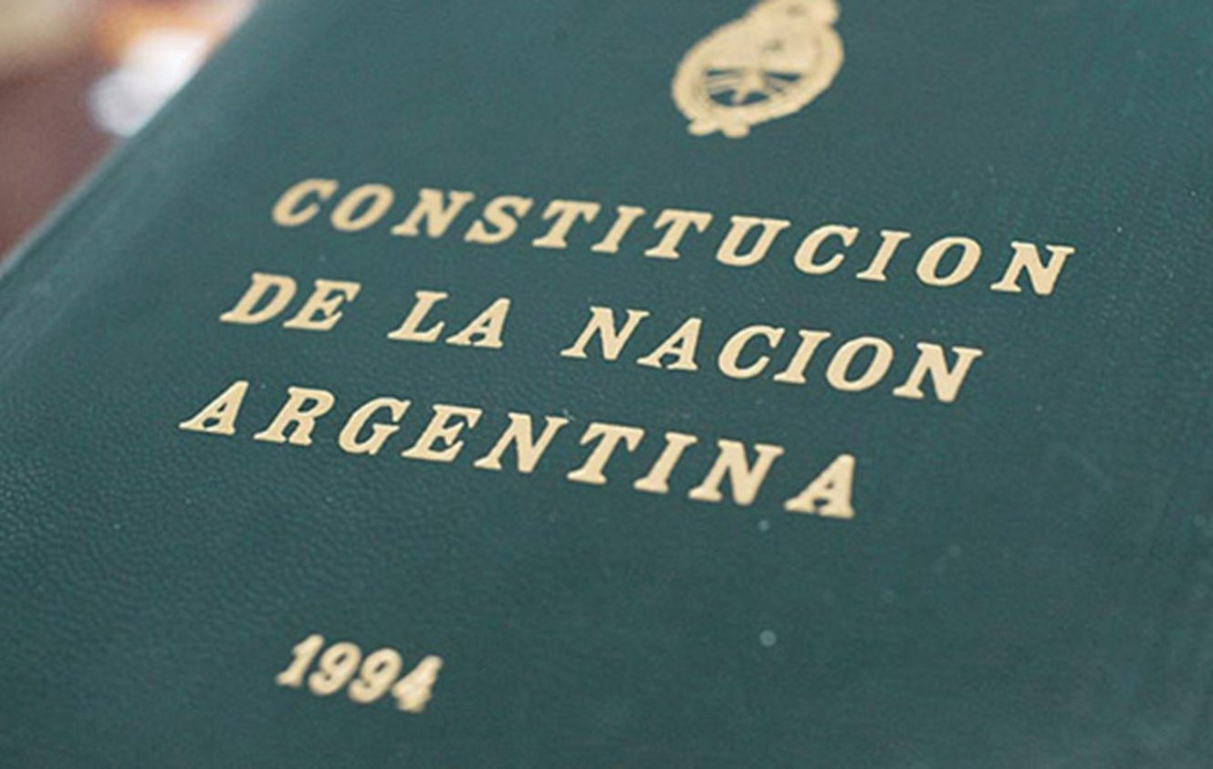
RELACIONES LABORALES
Derecho Colectivo
Sindicato
Origen en el término griego συνδικος (syndikos) =
Syn + dikein + ico =
['con’] + [verbo 'hacer justicia’] + [sufijo 'relativo a’] =
RELATIVO AL QUE HACE JUSTICIA CON OTR@S
ART 14 BIS - 3º PARRAFO
Queda garantizado a los gremios
concertar convenios colectivos de trabajo;
recurrir a la conciliación y al arbitraje;
el derecho de huelga.
Los representantes gremiales gozarán de las garantías necesarias para el cumplimiento de su gestión sindical y las relacionadas con la estabilidad de su empleo.
Notes:
Esta ley dispone que todos trabajadores tienen derecho a constituir libremente y sin necesidad de autorización previa asociaciones sindicales, a afiliarse, no afiliarse o desafiliarse, a reunirse y desarrollar actividades sindicales, elegir libremente a sus representantes, ser elegidos y postular candidatos. Sus diversos títulos tratan de las materias siguientes: de la tutela de la libertad sindical, de la afiliación y desafiliación, de los estatutos, de la dirección y administración, de las asambleas o congresos, de la inscripción de las asociaciones, de los derechos y obligaciones de las asociaciones sindicales, de las federaciones y confederaciones, del patrimonio de las asociaciones sindicales, de la representación sindical en la empresa, de la tutela sindical, de las prácticas desleales. Deroga la ley de facto 22105, de 15 nov. 1979 de asociaciones gremiales de trabajadores.

Slide 12


RELACIONES LABORALES
Asociaciones Sindicales
Grupos de personas que tienen un fin lícito, obtener la justicia para su sector, que son los trabajadores, y que obtienen reconocimiento del Estado para ello, en el marco de la libertad sindical garantizada en los estados democráticos.
Establece que constituir asociaciones sindicales autónomas y democráticas, es un derecho de los trabajadores como también afiliarse o desafiliarse a ellas. La constitución, el desarrollo, las elecciones sindicales etc , todo lo referido a lo sindical esta reglado por esta ley.
El Estado otorga a la entidad gremial representativa de los trabajadores “la personería gremial”, que es lo que le va a dar los atributos para:
celebrar CCT,
recurrir a la huelga,
manejo de fondos sindicales ,
administración de obra sociales sindicales
etc.
Ley 23.551 (1988)
EL ESTADO SÓLO PODRÁ IMPLEMENTAR REGLAS PARA QUE ESTOS SE RIJAN PERO NO PODRÁ INTERVENIR EN LOS SINDICATOS PORQUE ESTOS SON AUTÓNOMOS.
Notes:
Esta ley dispone que todos trabajadores tienen derecho a constituir libremente y sin necesidad de autorización previa asociaciones sindicales, a afiliarse, no afiliarse o desafiliarse, a reunirse y desarrollar actividades sindicales, elegir libremente a sus representantes, ser elegidos y postular candidatos. Sus diversos títulos tratan de las materias siguientes: de la tutela de la libertad sindical, de la afiliación y desafiliación, de los estatutos, de la dirección y administración, de las asambleas o congresos, de la inscripción de las asociaciones, de los derechos y obligaciones de las asociaciones sindicales, de las federaciones y confederaciones, del patrimonio de las asociaciones sindicales, de la representación sindical en la empresa, de la tutela sindical, de las prácticas desleales. Deroga la ley de facto 22105, de 15 nov. 1979 de asociaciones gremiales de trabajadores.

Slide 13
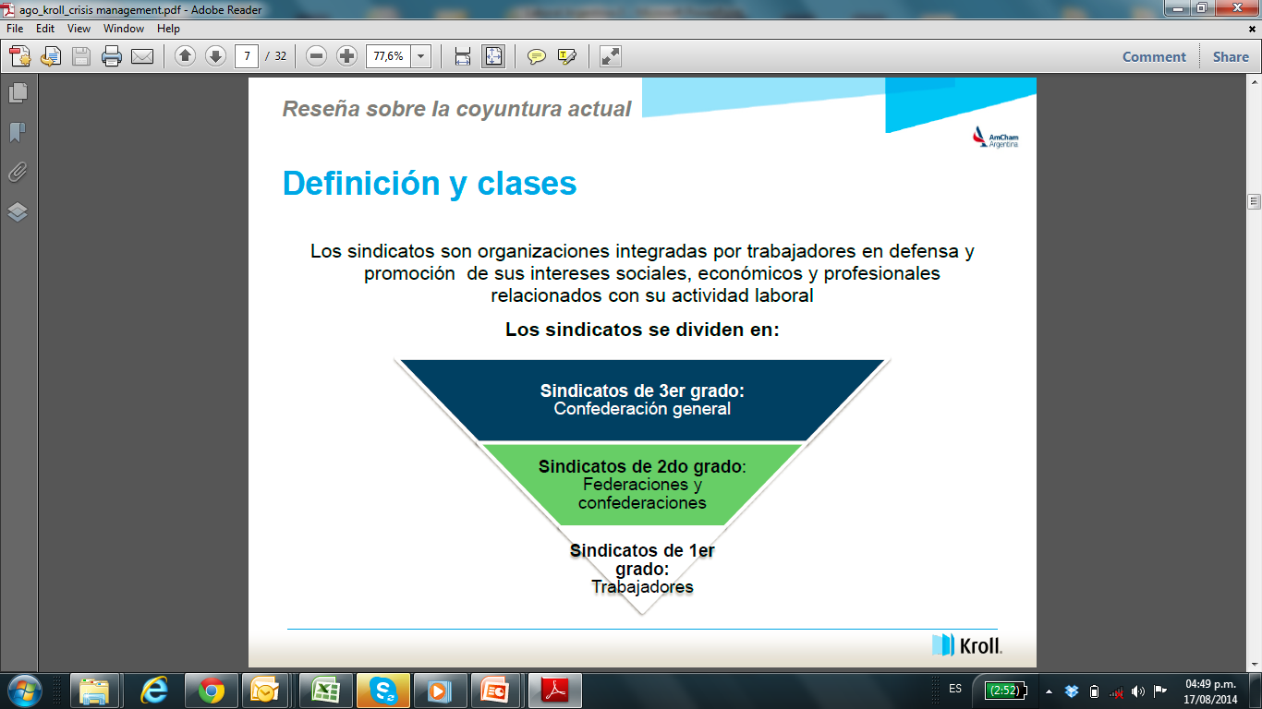
RELACIONES LABORALES
Asociaciones Sindicales – Grados (o tipos)
3° Confederaciones: Son los que agrupan a las Federaciones o Sindicatos con Personería Gremial, y hoy en la Argentina está: (a) La Confederación General del Trabajo (CGT) y (b) La Central de Trabajadores Argentinos (CTA).-
2° Federaciones: Son los que agrupan a varios Sindicatos con personería gremial. Tiene facultades para intervenir en todo lo que tenga jurisdicción los sindicatos que representan, pero también pueden asumir la representación en aquellas zonas o empresas de no haya sindicatos.
Cantidad de Representados
Sindicatos de 1º grado:
Están formados por trabajadores afiliados directamente. Estos Sindicatos podrán agruparse en Federaciones.
Los trabajadores se organizan formando Sindicatos grandes, para ser más fuertes y tener poder de negociación
Siempre prima la LIBERTAD SINDICAL y el derecho a: afiliarse, desafiliarse o no afiliarse

Slide 14
RELACIONES LABORALES
Asociaciones Sindicales – Clases (o Estado)
Asociación sindical
Con personería gremial
Sin inscripción
Simplemente inscriptos

Slide 15
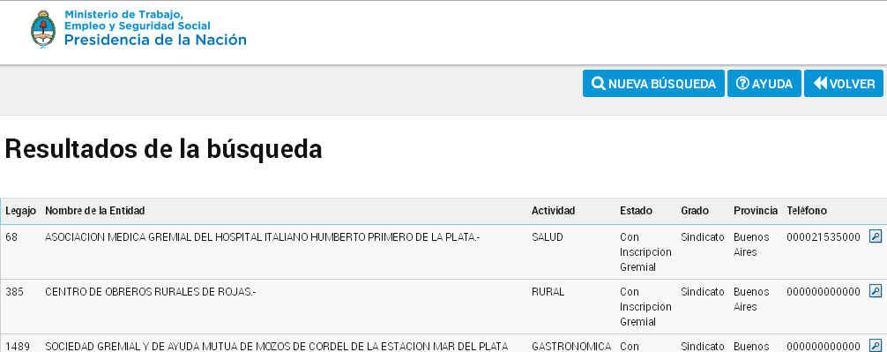
RELACIONES LABORALES
Asociaciones Sindicales – Clases
Sindicatos simplemente inscriptos
Las asociaciones gremiales simplemente inscriptas no poseen representación colectiva de sus afiliados, salvo cuando no exista un sindicato con personería gremial. En estos casos, su objetivo será en el futuro llegar a tener la personería si acredita ser la entidad más representativa.
Qué pueden hacer?
Con autorización expresa pueden peticionar o representar en forma individual a sus afilados.
No son agentes de retención pudiendo formar cooperativas y mutuales, imponer cotizaciones a sus afiliados,
realizar asambleas y reuniones,
promover la formación de sus trabajadores,
contribuir a perfeccionar las normas laborales, previsionales o de seguridad social.

Slide 16
RELACIONES LABORALES
Asociaciones Sindicales – Clases
Sindicatos con personería gremial
¿Qué es la personería gremial?
Es un ATRIBUTO de reconocimiento y habilitación funcional fijado por el Estado y otorgado a aquella entidad gremial que pretenda ejercer la representación de los trabajadores en un ámbito territorial y personal previamente establecido, que acredite poseer la mayor cantidad de afiliados cotizantes y cumplimente los restantes recaudos legales para su otorgamientos.
Requisitos para obtener personería gremial:
La asociación que en su ámbito territorial y personal de actuación sea la más representativa, obtendrá personería gremial siempre que cumpla con los siguientes requisitos:
Haya actuado con un período no inferior a 6 meses.
Afilie a más del 20% de los trabajadores cotizantes que representará durante los 6 meses anteriores.
El Ministerio de Trabajo al otorgar personería gremial debe precisar el ámbito de representación personal y territorial.
Qué pueden hacer?
Firmar CCT
Derecho a la huega
Administración de las obras sociales

Slide 17
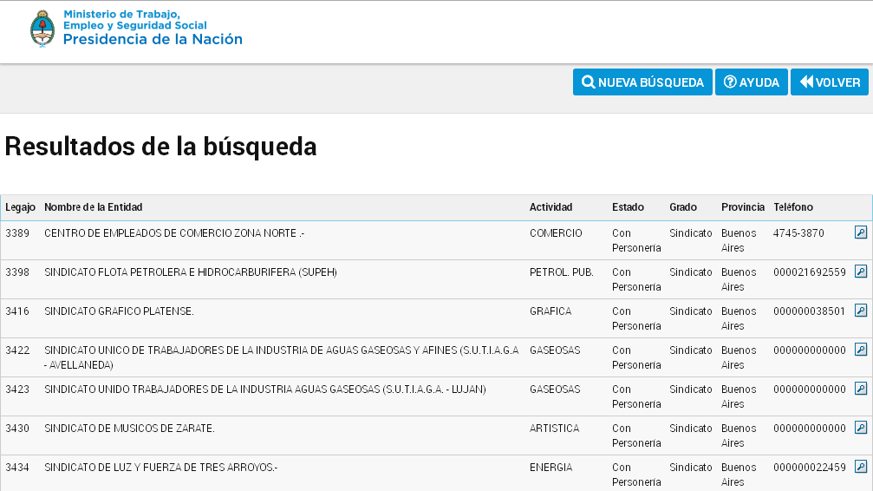
RELACIONES LABORALES
Asociaciones Sindicales – Clases
Sindicatos con personería gremial

Slide 18
RELACIONES LABORALES
Asociaciones Sindicales – Clases
Asociación sindical
Con personería gremial
Derechos exclusivos
Concretar CCT
Derecho a la HUELGA
Administrar Obra sociales
Recurrir a la conciliación y el arbitraje
Sin inscripción
Simplemente inscriptos

Slide 19


RELACIONES LABORALES
Convenio Colectivo de Trabajo (CCT)
Convenio Colectivo de Trabajo (CCT)
Es un tipo peculiar de contrato celebrado entre un sindicato y varias empresas de una industria.
El CCT puede regular todos los aspectos de la relación laboral (salarios, jornada, descansos, vacaciones, licencias, condiciones de trabajo, capacitación profesional, régimen de despidos, definición de las categorías profesionales), así como determinar reglas para la relación entre los sindicatos y los empleadores (representantes en los lugares de trabajo, información y consulta, cartelera sindical, licencias y permisos para los dirigentes sindicales, etc.).
Este tipo de contrato de trabajo se aplica a todos los trabajadores del ámbito (empresa o actividad) alcanzado, AUNQUE NO ESTÉN AFILIADOS AL SINDICATO FIRMANTE.
Solo los sindicatos con personería gremial pueden celebrar CCT
Estos deben ser HOMOLOGADOS por el Ministerio de Trabajo
Notes:
ALCANCE PERSONAL DEL CCT:
Categorías laborales.
Personal excluido.
Personal no mencionado.
Caso de Polifuncionalidad.
Personal con funciones jerárquicas. CCT para personal jerárquico

Slide 20
RELACIONES LABORALES
Convenio Colectivo de Trabajo (CCT)
Es una norma jurídica y fuente de Derecho Laboral, que regula una serie de condiciones de trabajo aplicables para un determinado ámbito territorial y sector profesional, que son acordadas entre los trabajadores y la empresa.
Es de obligado cumplimiento y vincula a ambas partes, hasta el extremo de que el contrato de trabajo no puede establecer condiciones contrarias a las reguladas en el Convenio, aunque sea un pacto entre empresario y trabajador.
Los contenidos de los Convenios Colectivos no son una regulación homogénea y pueden variar según al sector al que se refiera.
Todas lo que establezca el CCT debe superar a la LCT o mínimo respetar ese “piso”. Ej:
CCT
Comercio
CCT
Sanidad
CCT
Metalúrgicos
Establece que los días de vacaciones son hábiles y no corridos como dice la ley
Establece licencia por fallecimiento de suegros y abuelos
Establece licencia por cuidado de familiar directo

Slide 21

Representantes Gremiales

Slide 22

RELACIONES LABORALES
Representantes Gremiales
Delegados
El delegado es el representante del sindicato ante los empresarios y los trabajadores y es vocero, a su vez, de éstos ante la organización sindical.
Su representación debe proceder, fundamentalmente, de la voluntad libre y organizadamente expresada de los trabajadores que ha de representar, lo que se manifiesta en elecciones.
Las elecciones han de ser convocadas por la asociación sindical . Los candidatos se postulan y el Sindicato notifica por carta documento quienes son los postulados. A partir de esa comunicación, inicia la tutela sindical.
La duración de las funciones del delegado no puede exceder de 2 años, pero puede ser reelecto por sucesivos períodos.
La ley establece, como mínimo, la siguiente relación:
De 10 a 50 trabajadores: 1 delegado.-
De 51 a 100 trabajadores: 2 delegados.-
De 101 en adelante: 1 delegado mas por cada 100 trabajadores.
Las comisiones internas son conformadas a partir de 3 delegados.
Estas cantidades puede variar según el CCT.

Slide 23

RELACIONES LABORALES
Representantes Gremiales
Tutela sindical
La tutela sindical es una institución que tiene como finalidad la protección de los representantes gremiales en el desempeño de sus funciones, esta institución tiene su recepción normativa tanto en la Constitución Nacional en su Artículo Nº14 bis, como en la Ley de Asociaciones Sindicales Nº 23.551.
PROTECCIÓN
A partir de la notificación postulación al cargo de delegado, el trabajador no podrá ser suspendido ni despedido sin justa causa, ni modificadas sus condiciones de trabajo, por el término de seis (6) meses. En caso de ser electo mientras dure su mandato y un año posterior a su finalización.
Si son electos, en funciones fuera de la organización, tendrán derecho de gozar de licencia automática sin goce de haberes, a la reserva del puesto y ser reincorporado al finalizar el ejercicio de sus funciones, no pudiendo ser despedidos durante el término de un (1) año a partir de la cesación de sus mandatos
Aca ya hay tutela
Pierde
6 meses
1 de agosto de 2022
Sindicato Convoca
a Elecciones
Presentación
de Listas
Elecciones
Gana
Mandato 2 años
+
1 año más
1 de enero de 2022
15 de enero de 2022
1 de febrero de 2022
1 de febrero de 2024
1 de febrero de 2025

Slide 24
RELACIONES LABORALES
Representantes Gremiales
Tutela sindical
DERECHOS
Los delegados tienen derecho a verificar la aplicación de las normas legales o convencionales.
Reunirse periódicamente con el empleador o su representante ( con poder especial)
Presentar ante el empleador o sus representantes los reclamos de los trabajadores previa autorización de la Asociación. Sindical respectiva.

Slide 25
Relaciones Laborales
Historia del Derecho Colectivo
El 27 de septiembre de 1930, a poco de iniciado el gobierno golpista del general José Félix Uriburu, dirigentes anarquistas, comunistas, independientes, sindicalistas y socialistas dieron nacimiento a la Confederación General del Trabajo de la República Argentina, la CGT, como una entidad plural que integrase en forma unitaria las distintas agrupaciones sindicales existentes.
Hasta 1945 tuvo una mayoría socialista lo que cambió a partir de 1945, con la llegada de Perón. La conducción paso a ser mayoritariamente Peronista.
En la actualidad se encuentra fraccionada desde hace varios años, cosa que ya sucediera en otras oportunidades cuando algunas conducciones pactaran con los gobiernos de turno y otros sectores de mantuviesen firmes en la defensa de los trabajadores y lucharan sin concesiones por los derechos de ellos. La CGT tiene una conducción formal con dos secretarios generales, Carlos Acuña y Héctor Daer, pero también varios de los sindicatos más importantes, como el de los bancarios encabezados por Sergio Palazzo, los judiciales, gráficos entre otros. Sin embargo otros considerados más combativos, se nuclean en la Central de Trabajadores de la Argentina, la CTA, que también se encuentra partida en dos fracciones.
Los sindicatos también tienen vinculaciones con los de otros países. En el caso de la CGT se encuentra adherida a la Confederación Sindical Internacional, a la Confederación Sindical de las Américas y a la Coordinadora de Centrales Sindicales del Cono Sur cuyos ámbitos son, respectivamente, mundial, americano y mercosuriano.

Slide 26
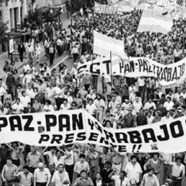
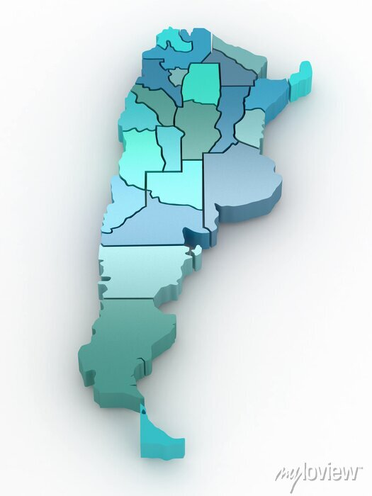
Mapa gremial argentino
3.419
Org Sindicales
3.290 Sindicatos
110 Federaciones
19 Confederaciones

Slide 27

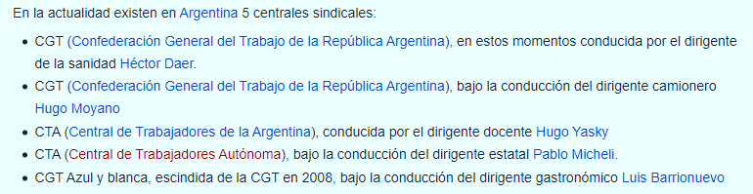
RELACIONES LABORALES
Mapa Político Gremial
La CGT, numéricamente la más importante con alrededor de 2,5 millones de afiliados y con unos 30.000 delegados, tiene su sede central histórica en la calle Azopardo 826 de la Ciudad Autónoma de Buenos Aires, inaugurada por Perón el 18 de octubre de 1950, y agrupa tanto a uniones, sindicatos con jurisdicción en todo el territorio nacional, como a federaciones, conformadas por diversas organizaciones de carácter local en todo el ámbito del país.
Central General de Trabajadores (CGT)
Central de Trabajadores de la Argentina (CTA)
La Confederación General del Trabajo de la República Argentina (CGT) es la central sindical histórica de Argentina. Fundada en 1930 como consecuencia de un acuerdo entre socialistas, sindicalistas revolucionarios, comunistas e independientes para generar una central sindical unitaria y plural. Liderada por Juan Carlos Schmid, Carlos Acuña y Héctor Dáer.
La Central de Trabajadores de la Argentina (CTA) nació en oposición al gobierno menemista en 1992, transformándose en una nueva central obrera, con el objetivo de luchar por una sociedad sin excluidos. Hugo Yasky, líder histórico de la CTA.

Slide 28

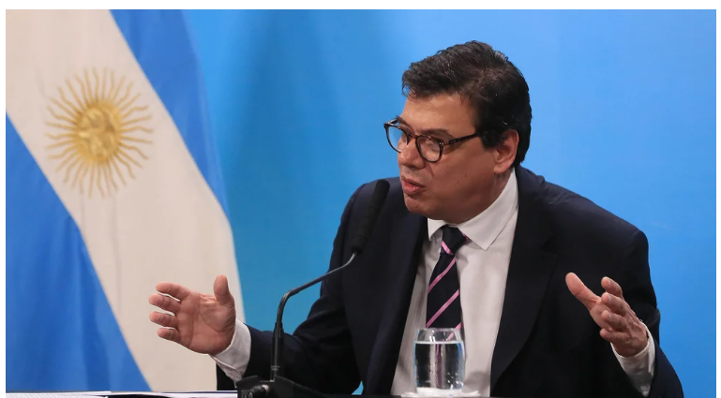
RELACIONES LABORALES
Asociaciones Sindicales
¿Qué sindicato me corresponde?
Lo que define que sindicatos pueden representar a los trabajadores de determinada empresa, es la actividad de la compañía y la tarea que realizan las personas, ya que en una misma empresa pueden convivir más de un sindicato.
Ejemplo en los Hipermercados: Comercio + Camioneros
Claudio Moroni autorizó la inscripción de nueve gremios más, y algunos popes sindicales, como Hugo Moyano, ya salieron al cruce.
Notes:
https://www.youtube.com/watch?v=6aq5xzbC2jk

Slide 29
RELACIONES LABORALES
Mapa Político Gremial
Mapa político gremial Argentina 2019
Principales sindicatos de la CGT
Sindicato | Afiliados | Secretario General
FAECYS (Comercio) | 432.000⁵​ | Armando Cavalieri
UOCRA (Construcción) | 221.000⁵​ | Gerardo Martínez
UPCN (Estatales) | 219.000⁵​ | Andrés Rodríguez
FTIA (Alimentación) | 189.000⁵​ | Luis Bernabé Moran
FATSA (Sanidad) | 187.000⁵​ | Carlos West Ocampo
UOM (Metalúrgicos) | 170.000⁵​ | Antonio Caló
UTGRHA (Hoteles y gastronómicos) | 162.000⁵​ | Luis Barrionuevo
UATRE (Rurales) | 117.000⁵​ | Ramón Ayala
SMATA (Mecánicos) | 89.000⁵​ | Ricardo Alberto Pignanelli
Luz y Fuerza (Energía) | 75.000⁵​ | Guillermo Moser
FNTC (Camioneros) | 73.000⁵​ | Pablo Moyano
Unión Tranviarios Automotor (Transporte colectivo urbano) | 56.000⁵​ | Roberto Fernández
Asociación Bancaria | 56.000⁶​ | Sergio Omar Palazzo
CEA (Docentes) | 55.000⁷​ | Fabián Felman

Slide 30
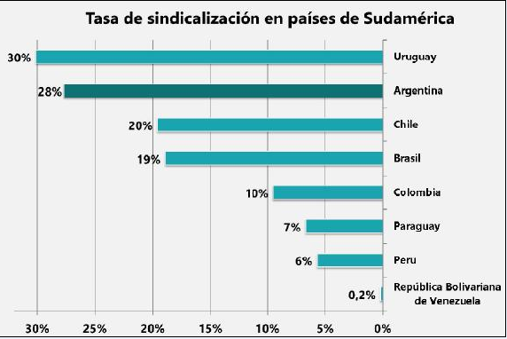
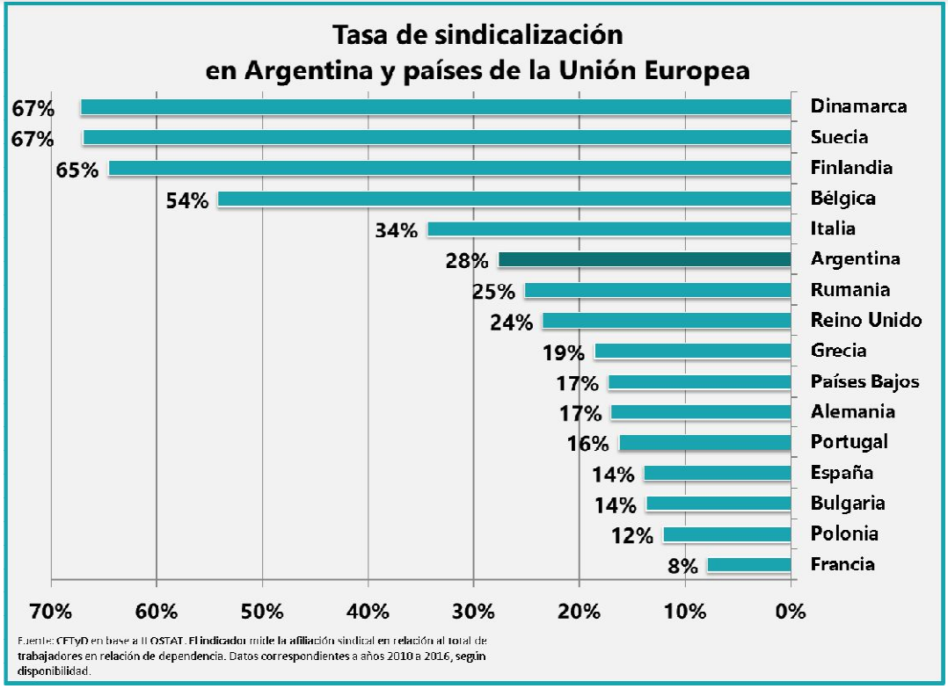

RELACIONES LABORALES
Mapa Político Gremial
Sindicalización en Sudamérica
Argentina es el segundo país de Sudamérica con mayor tasa de sindicalización y se encuentra dentro de los primeros diez países de todo el mundo, según un informe elaborado por la Universidad Nacional de San Martín.

Slide 31


Slide 32
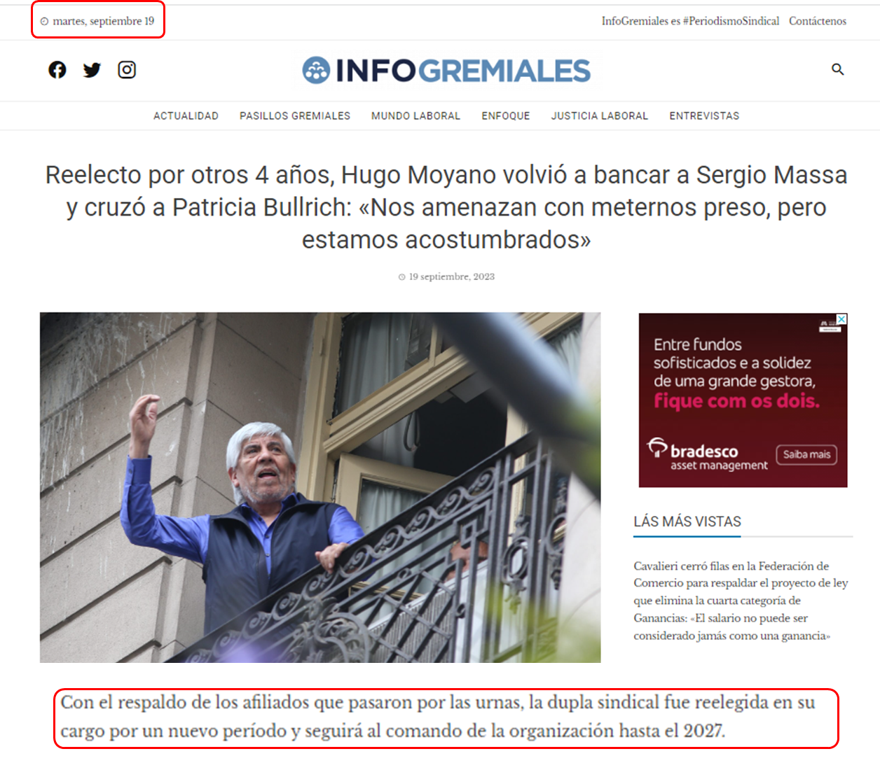
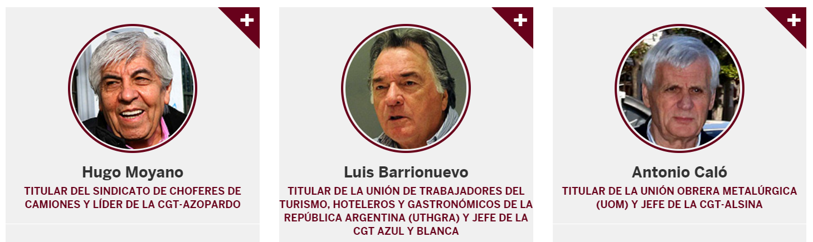
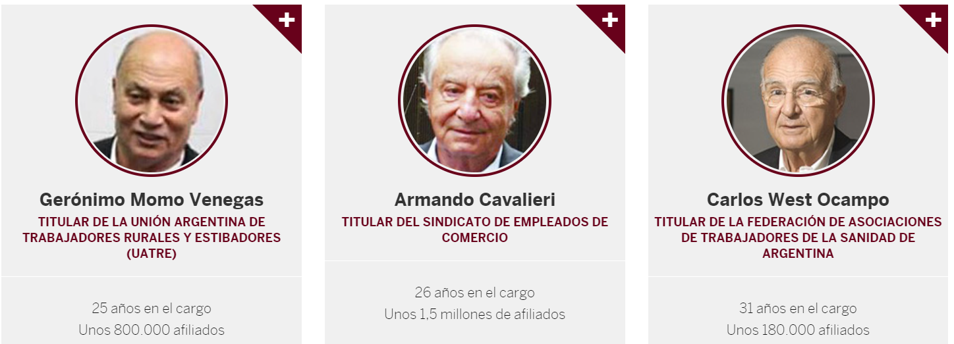
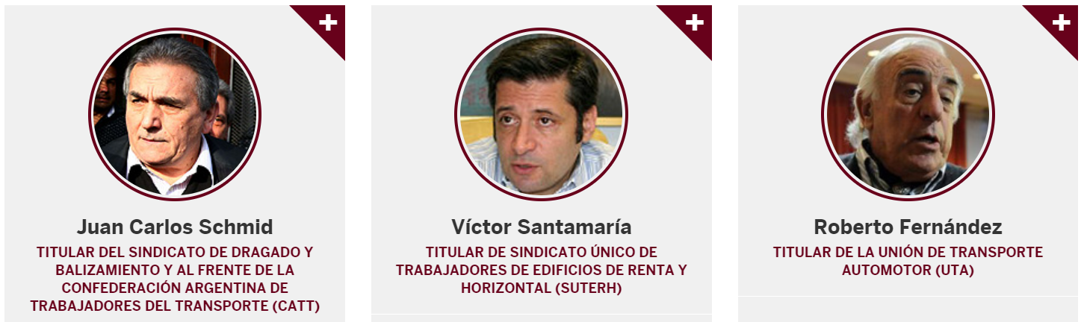
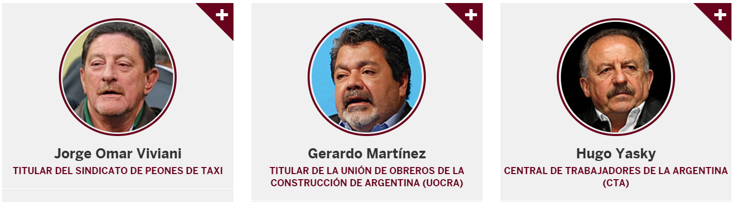
RELACIONES LABORALES
Mapa Político Gremial
12 años en el cargo
25 años en el cargo
29 años en el cargo
30 años en el cargo
23 años en el cargo
9 años en el cargo
11 años en el cargo
26 años en el cargo
34 años en el cargo
16 años en el cargo
10 años en el cargo
31 años en el cargo

Slide 33
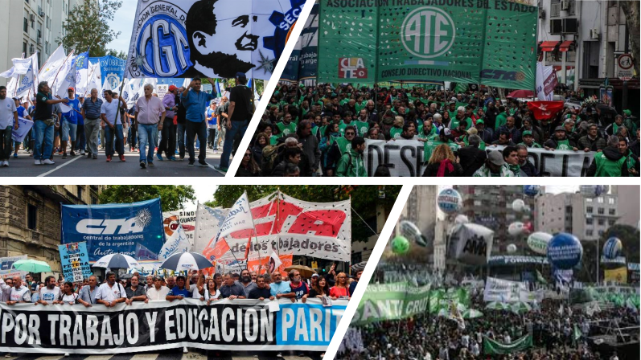
Conflicto & Negociación

Slide 34

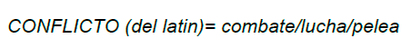
RELACIONES LABORALES
Conflictos Gremiales
Conflicto
Choque que separa a dos personas o grupos, que mantienen diferencias de criterios en cuanto a determinadas cuestiones o entre lo que es y lo que se desea que sea.
TIPOS DE CONFLICTOS GREMIALES
Individuales y colectivos
De derecho y de interés
Laborales y extra laborales
Notes:
Con respecto a la diferencia entre encuadramiento sindical y convenicional puede ser confusa porque si bien son conflictos de naturaleza y resolución diferente tienen puntos de contacto y están relacionados:
El conflicto intersindical de encuadramiento es cuando dos sindicatos con personería gremial preexistentes se disputan entre sí la representación del mismo grupo de trabajadores. Los actores del conflicto son dos sindicatos y empleados y empleadores no tienen injerencia. Por ejemplo, comercio en disputa con camioneros por trabajadores de una distribuidora comercial. Lo resuelve el Ministerio de trabajo, es decir, por vía administrativa.
El encuadramiento convencional busca determinar que convenio colectivo de trabajo debe aplicar a un grupo de trabajadores. Se resuelve por vía judicial. En principio no debería darse si está claro el ámbito de actuación de los sindicatos con personería gremial (este es el punto de contacto con el encuadramiento sindical) ya que son estos quienes acuerdan los convenios colectivos. Pero aún así puede llegar a darse cuando se superponen convenios de actividad con convenios de oficio, o por nuevas tareas y funciones que no están definidas en los convenios, y los empleados reclamen que su empleador les reconozca los derechos de un convenio diferente al que les está siendo aplicado.

Slide 35
RELACIONES LABORALES
Conflictos Gremiales
Conflictos sindicales típicos
Encuadramiento Sindical
Esta situación revela cuando cada una de las distintas asociaciones de trabajadores entiende que le corresponde la representación de los trabajadores pertenecientes a una actividad o un establecimiento
Conflicto inter sindical de encuadramiento: Dos asociaciones profesionales con personería gremial pretenden poseer la representación del personal de una o varias empresas. Los actores del conflicto son dos sindicatos y empleados y empleadores no tienen injerencia. Por ejemplo, comercio en disputa con camioneros por trabajadores de una distribuidora comercial. Lo resuelve el Ministerio de trabajo, es decir, por vía administrativa
El encuadramiento convencional: busca determinar que convenio colectivo de trabajo debe aplicar a un grupo de trabajadores. Se resuelve por vía judicial. En principio no debería darse si está claro el ámbito de actuación de los sindicatos con personería gremial (este es el punto de contacto con el encuadramiento sindical) ya que son estos quienes acuerdan los convenios colectivos. Pero aún así puede llegar a darse cuando se superponen convenios de actividad con convenios de oficio, o por nuevas tareas y funciones que no están definidas en los convenios, y los empleados reclamen que su empleador les reconozca los derechos de un convenio diferente al que les está siendo aplicado.
Notes:
Con respecto a la diferencia entre encuadramiento sindical y convenicional puede ser confusa porque si bien son conflictos de naturaleza y resolución diferente tienen puntos de contacto y están relacionados:
El conflicto intersindical de encuadramiento es cuando dos sindicatos con personería gremial preexistentes se disputan entre sí la representación del mismo grupo de trabajadores. Los actores del conflicto son dos sindicatos y empleados y empleadores no tienen injerencia. Por ejemplo, comercio en disputa con camioneros por trabajadores de una distribuidora comercial. Lo resuelve el Ministerio de trabajo, es decir, por vía administrativa.
El encuadramiento convencional busca determinar que convenio colectivo de trabajo debe aplicar a un grupo de trabajadores. Se resuelve por vía judicial. En principio no debería darse si está claro el ámbito de actuación de los sindicatos con personería gremial (este es el punto de contacto con el encuadramiento sindical) ya que son estos quienes acuerdan los convenios colectivos. Pero aún así puede llegar a darse cuando se superponen convenios de actividad con convenios de oficio, o por nuevas tareas y funciones que no están definidas en los convenios, y los empleados reclamen que su empleador les reconozca los derechos de un convenio diferente al que les está siendo aplicado.

Slide 36

RELACIONES LABORALES
Conflictos Gremiales
Recursos de acción directa de los trabajadores
Huelga: Es un derecho que la Constitución (Art. 14 bis) concede a los gremios, y consiste en la abstención colectiva y concertada de la prestación laboral, con carácter temporal y con abandono del lugar de tareas, como forma de presión sobre el empleador, con el propósito de conseguir un beneficio mediante la sanción de una disposición o la reforma de una vigente , o el cumplimiento de una en vigor.
Paro: Interrupción de las tareas por tiempo determinado. Abstención de la tarea, con permanencia en el lugar de trabajo.
Paros Rotativos: Se interrumpe la prestación laboral en forma discontinua.
Trabajo a Reglamento: Cumplimiento estricto del reglamento de trabajo. Se disminuye el ritmo de las tareas.
Quite de Colaboración: Limita el cumplimiento a lo establecido en las descripciones de tareas.
Sabotaje: Depredación de Máquinas, Edificios, Etc. Constituye un ilícito grave. Configura un delito penal.
Piquete: Es un medio de presión. Cuando es pacífico y no viola otras disposiciones, es lícito.
Conflictos en los servicios esenciales Dto.2184/90
Su interrupción total o parcial ponen en peligro la vida, la salud, la libertad o la seguridad de parte de la población o de las personas en particular.
Servicios Sanitarios y Hospitalarios. Transporte. Agua Potable, Energía Eléctrica, Gas, Etc.
Se deben asegurar las prestaciones mínimas de los servicios durante el conflicto.
Notes:
Video ladrilleros

Slide 37
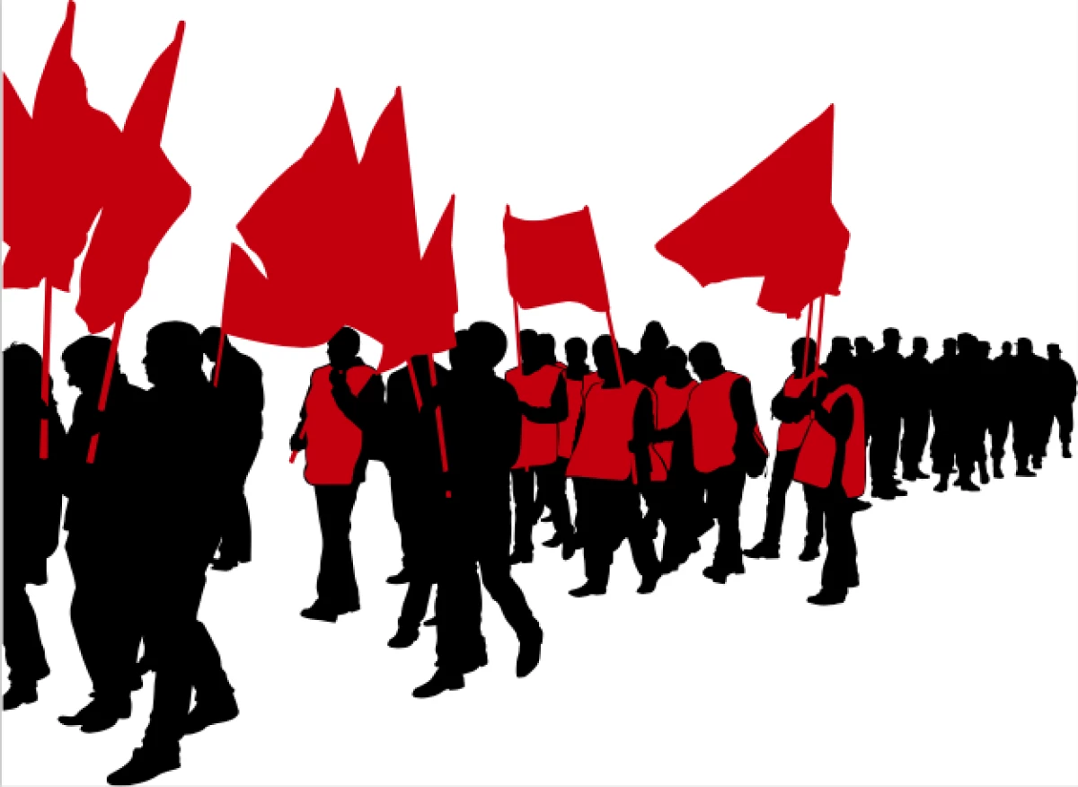
RELACIONES LABORALES
Conflictos Gremiales
La ilegalidad de la huelga
La huelga puede ser calificada de ilegal por el Ministerio de Trabajo o por la Justicia.
Se puede declarar ilegal si:
No se agotaron los procedimientos de conciliación, establecidos en las normas vigentes o en los CCT
Su objeto no corresponde a una causa de carácter laboral
No ha sido decidida por una asociación con personería gremial
En su ejercicio se ha producido la toma del establecimiento o acciones de violencia sobre los bienes de la empresa.
CONSECUENCIAS DE LA ILEGALIDAD DE HUELGA
Cada trabajador que participe de una huelga ilegal, puede ser intimado por el empleador a dejar sin efecto la medida y retomar el trabajo bajo apercibimiento de considerar su actitud grave injuria.
Cuando se declara ilegal la medida, por la autoridad laboral, la asociación sindical puede ser pasible de sanciones por el Ministerio de Trabajo ( suspensión y hasta cancelación de personaría gremial).

Slide 38
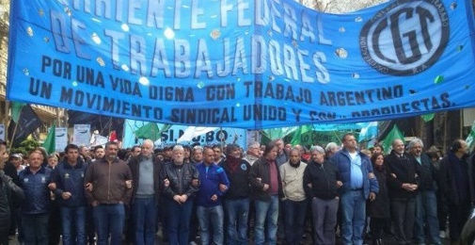
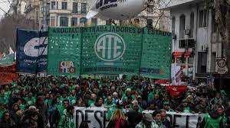
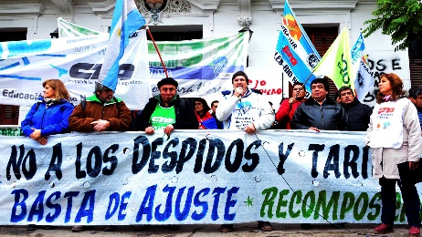
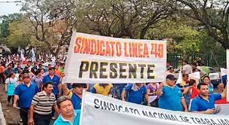
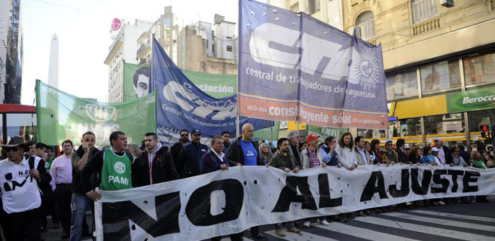

RELACIONES LABORALES
Conflictos Gremiales
El reclamo (verbal o escrito)
Inspecciones
Citaciones
Denuncias
Paro (parcial o total)
Huelga
Ocupación
Sabotaje
Formas de Reclamo Sindical
El orden es de menor índice de litigiosidad a mayor
IMPORTANTE!
Determinar el conflicto y los actores es el primer paso importante, dado que es la obligación de los encargados de las relaciones gremiales EVITAR la escalada conflictiva.

Slide 39
RELACIONES LABORALES
Conflictos Gremiales
Qué hacer frente al reclamo sindical
EMPATIA
Demostrar comprender lo explicado por la contraparte
Demostrar entender cuales son sus intereses y prioridades
Demostrar al otro nuestra predisposición a escuchar
Evite tener preconceptos y dar las cosas por sentadas
Comunicar con claridad nuestro punto de vista

Slide 40

Negociación

Slide 41


RELACIONES LABORALES
Negociación
CONCEPTO
Proceso de mutua comunicación entre las partes
MOTIVO
Intereses compartidos
Intereses opuestos
FINALIDAD
Lograr un acuerdo
Hay una condición que es indispensable, para que haya negociación y es que debe existir “Conflicto”.

Slide 42


RELACIONES LABORALES
Negociación
En el mundo laboral tenemos 3 instancias para la negociación:
NEGOCIACIÓN
Intervienen solamente las dos partes en conflicto: Empleador / Trabajador.
MEDICIACIÓN CONCILIACIÓN
- Es el MTSS quien propone formulas conciliatorias.
ARBITRAJE OBLIGATORIO
- Un arbitro designado evalúa las posiciones de las partes y las pruebas ofrecidas.
- El fallo arbitral da por terminado el conflicto y es recurrible ante la justicia en determinados casos.
- Instrumento jurídico previsto en la Ley Nº 24.635 para generar una instancia de conciliación entre los trabajadores y el empleador en conflicto.
- Mientras negocian, los protestantes deben abandonar la huelga.

Slide 43
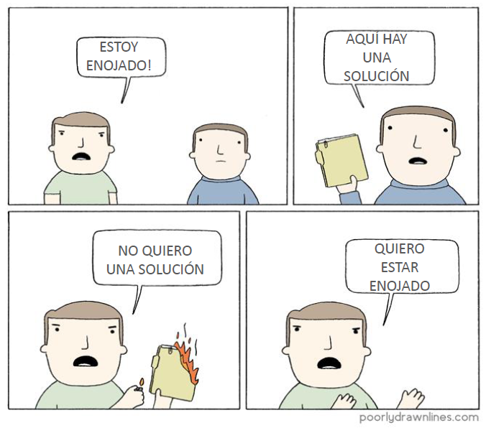
RELACIONES LABORALES
Negociación
“capacidad demostrada para tender puentes de diálogo y de acuerdo con la otra parte”.
Asertividad
Inteligencia emocional
Escucha activa
Creatividad
Empatía
Preparación
Interculturalidad
Se requiere de una suma integrada de habilidades

Slide 44
RELACIONES LABORALES
Negociación
MÉTODO HARVARD
Principios de la Negociación
El método Harvard pretende mostrar una nueva forma de resolver los conflictos, apartándose de la teoría que para que alguien gane en una negociación alguien debe perder.
PERSONAS
Separar las personas del problema
INTERESES
OPCIONES
Generar varias posibilidades antes de decidir o actuar
Concentrarse en los intereses no en las posiciones
CRITERIOS
Insistir en que el resultados e base en algun criterio objetivo
Notes:
Hacer las negociaciones más eficientes para todas las partes. Esto es la negociación inteligente.
El buen negociador debe reconocer que:
La negociación se hace con personas con quienes tenemos una relación de interdependencia
La negociación es realmente un proceso en el cual se trata de influir al otro
Queremos que el otro tome una decisión especifica que nos conviene
Debemos analizar las situaciones que ayudan a que el otro tome tal decisión, así como las que la obstaculizan
Debemos tener en mente la ganancia mutua y el largo plazo.

Slide 45
RELACIONES LABORALES
Negociación
El método Harvard pretende mostrar una nueva forma de resolver los conflictos, apartándose de la teoría que para que alguien gane en una negociación alguien debe perder.
Hacer las negociaciones más eficientes para todas las partes. Esto es la negociación inteligente.
El buen negociador debe reconocer que:
La negociación se hace con personas con quienes tenemos una relación de interdependencia
La negociación es realmente un proceso en el cual se trata de influir al otro
Queremos que el otro tome una decisión especifica que nos conviene
Debemos analizar las situaciones que ayudan a que el otro tome tal decisión, así como las que la obstaculizan
Debemos tener en mente la ganancia mutua y el largo plazo.
En contraposición a la negociación inteligente tenemos la “negociación por posiciones”.
ES muy común ver este estilo de negociación en reuniones entre empleadores y representantes sindicales
Cuando se negocia por posiciones en términos generales se podría describir el proceso de la siguiente forma:
Los negociadores asumen una posición acerca de alguno de los asuntos en discusión
la cual defienden con intensidad y fervor creciente
Los negociadores atacan a la contraparte, entrando así en una
Lucha de ideas y lucha personal
Lo que importa es derrotar al otro.
Por este afán , no sólo no se gana, sino que todos pierden . Se desenfocan del objetivo y se convierte en un debate.

Slide 46

RELACIONES LABORALES
Negociación
Principios de la Negociación
El método de negociación de Harvard o NEGOCIACIÓN INTEGRATIVA es uno de los más utilizados en las organizaciones de todo el mundo debido a su simplicidad y utilidad.
El método fue desarrollado a finales de los años setenta por los profesores Roger Fisher, William Ury y Bruce Patton, y su principal objetivo es alcanzar la negociación eficiente a través de un proceso que se concentra en identificar y satisfacer intereses, aunque no sean compartidos de forma inicial.
7 ELEMENTOS DE LA NEGOCIACIÓN
ALTERNATIVAS
INTERESES
OPCIONES
CRITERIOS
COMPROMISO
COMUNICACIÓN
RELACIÓN
Notes:
https://www.youtube.com/watch?v=ep-nqKR39V4&t=6s

Slide 47
RELACIONES LABORALES
Negociación
Alternativas: Una alternativa es una posibilidad que tiene el negociador de efectuar un acuerdo diferente al que se está planeando realizar en la mesa de negociación. Cuando un sindicato está negociando los salarios con la empresa, la realización de un paro de actividades es una alternativa al acuerdo.
Si se tiene más alternativas se tendrá generalmente más poder de negociación.
Intereses: La fase de exploración de intereses es quizás la fase más importante de una negociación. Deberá preguntarse, por qué están los negociadores en la mesa, qué es lo que necesitan para quedar satisfechos, qué los motiva etc.
Opciones: Se deberán generar opciones de acuerdo en las cuales se encuentre un beneficio mutuo para las partes. Es importante la participación de todas las partes en la generación de soluciones. “…nadie trabaja motivado en la solución de un problema cuando no tuvo ninguna participación en el diseño de tal solución”.
Criterios: Las soluciones que se platean y los procedimientos a utilizar deben ser legítimos. Generalmente analizado por personas externas a la negociación. Ante un reclamo salarial establecer el porcentaje, la modalidad de pago etc. debe ser analizado dentro del marco de ley.
Notes:
Alternativas: Una alternativa es una posibilidad que tiene el negociador de efectuar un acuerdo diferente al que se está planeando realizar en la mesa de negociación. Cuando un sindicato está negociando los salarios con la empresa, la realización de un paro de actividades es una alternativa al acuerdo.
Si se tiene más alternativas se tendrá generalmente más poder de negociación.
Intereses: La fase de exploración de intereses es quizás la fase más importante de una negociación. Deberá preguntarse, por qué están los negociadores en la mesa, qué es lo que necesitan para quedar satisfechos, qué los motiva etc.
Opciones: Se deberán generar opciones de acuerdo en las cuales se encuentre un beneficio mutuo para las partes. Es importante la participación de todas las partes en la generación de soluciones. “…nadie trabaja motivado en la solución de un problema cuando no tuvo ninguna participación en el diseño de tal solución”.
Criterios: Las soluciones que se platean y los procedimientos a utilizar deben ser legítimos. Generalmente analizado por personas externas a la negociación. Ante un reclamo salarial establecer el porcentaje, la modalidad de pago etc. debe ser analizado dentro del marco de ley.
Compromiso: Una vez evaluadas y aceptadas las opciones pasarán a formar parte del acuerdo, debe crearse un compromiso mutuo para su cumplimiento. Si acorde dar un aumento salarial el mes próximo no puedo no cumplir con el pago ya que rompería el acuerdo.
Comunicación: Para lograr una buena NEGOCIACIÓN es necesario una buena COMUNICACIÓN. No basta con creer que nos comunicamos bien., es necesario verificar la real calidad de comunicación.
Finalizado el acuerdo es importante que trasmitamos a todos los involucrados la resolución del conflicto de manera clara y sencilla. Informar a los trabajadores el aumento salarial que se otorgará, cómo y cuando lo cobrarán etc. Hará que todos cuenten con la información precisa sin distorsiones.
Relación: Está en constante riesgo durante toda la negociación. El negociador debe tener esto claro y mantener una buena relación con las partes negociadoras. Manteniendo una relación a largo plazo

Slide 48
RELACIONES LABORALES
Negociación
Compromiso: Una vez evaluadas y aceptadas las opciones pasarán a formar parte del acuerdo, debe crearse un compromiso mutuo para su cumplimiento. Si acorde dar un aumento salarial el mes próximo no puedo no cumplir con el pago ya que rompería el acuerdo.
Comunicación: Para lograr una buena NEGOCIACIÓN es necesario una buena COMUNICACIÓN. No basta con creer que nos comunicamos bien., es necesario verificar la real calidad de comunicación.
Finalizado el acuerdo es importante que trasmitamos a todos los involucrados la resolución del conflicto de manera clara y sencilla. Informar a los trabajadores el aumento salarial que se otorgará, cómo y cuando lo cobrarán etc. Hará que todos cuenten con la información precisa sin distorsiones.
Relación: Está en constante riesgo durante toda la negociación. El negociador debe tener esto claro y mantener una buena relación con las partes negociadoras. Manteniendo una relación a largo plazo.

Slide 49
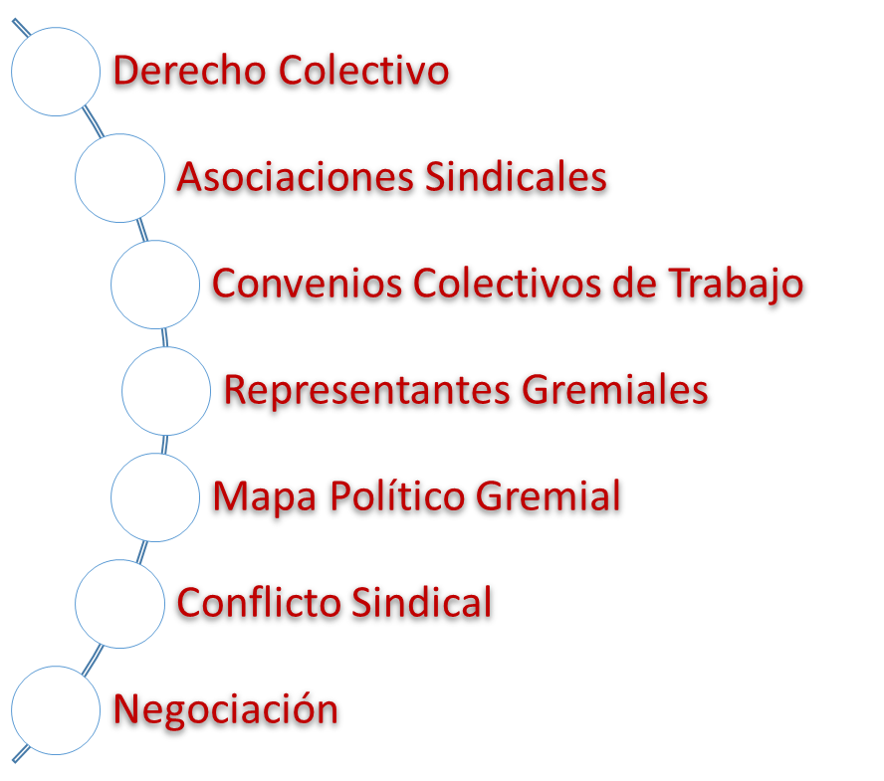
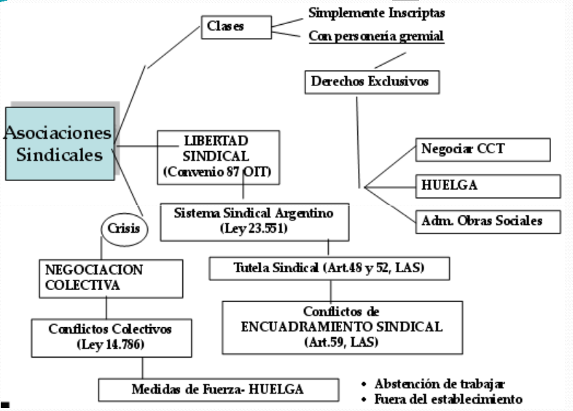
RELACIONES LABORALES
Cierre & Resumen

Slide 50


Slide 51
Relaciones Laborales
Caso de Análisis
CASO 1
CAMBIO DE GREMIO por RE ENCUADRAMIENTO
Contexto:
La compañía se dedica a comercializar productos mayoristas para pastelería (chocolates, harinas, preparados, etc). Por la definición de negocio, la actividad se encuadra dentro del rubro de alimentación, por lo tanto, sus empleados pertenecen a ese sindicato. El sindicato tiene un 65% de afiliados y hay varios delegados.
Situación:
El gerente de logística, que tiene 10 personas no jerárquicas en su equipo, fue abordado al ingreso a la compañía por un representante del sindicato de camioneros para notificarle que ese grupo pertenece al sindicato al sindicato que el representa y que si la empresa no los encuadra bajo su convenio inmediatamente, bloquearan la planta desde el día siguiente. Al día siguiente, a las 12 del medio día, dos camiones y una parrilla con un asado bloqueaban la puerta de acceso de los camiones a la planta.

Slide 52
Relaciones Laborales
Caso de Análisis
CASO 2
NUEVO ADICIONAL o HUELGA
Contexto:
La compañía se dedica a transportar fluidos líquidos de diverso tipo. Básicamente es un intermediario que aporta valor gestionando la logística del transporte entre productores de líquidos y sus clientes, lo que en el fondo termina siendo un negocio de volumen. Mientras mas viajes realicen los camiones, mas ingresos tendrá. Cada camión deja en promedio, una margen bruto de aproximadamente AR$150.000
El cliente ALPHA, que trabaja con la empresa desde hace 15 años y que representa el 20% del volumen total transportado hizo una modificación en su planta que requiere que el conductor del camión conecte una manguera de 8” al camión, hecho que antes no sucedía ya que el proceso lo realizaba un operador del cliente.
Situación:
El gerente de operaciones es abordado la semana pasada por el delegado de la empresa y el secretario del gremio de la seccional de la zona, diciendo que ha habido un incremento de trabajo para los compañeros que trabajan para ALPHA y que exigen un pago adicional de AR$15000 mensuales por dicha tarea. Como no ha habido respuesta, pasados los 5 días, los empleados decidieron no cumplir la nueva tarea, hecho que ha ocasionado un malestar con el cliente. En la primera reunión del socio Director de la compañía junto al gerente de operaciones y la delegación gremial, no hubo acuerdo y es inminente una huelga.

Slide 53
Relaciones Laborales
Caso de Análisis
CASO 3
CIERRE LINEA DE PRODUCCION / APERTURA OTRA NUEVA
Contexto:
La compañía se dedica a producir productos metalmecánicos. Tiene 10 líneas de producción y cada una genera en promedio un margen bruto de $50.000. El CFO y el Director de operaciones presentan al directorio una propuesta de eliminar una línea de producción viaja y reemplazarla por otra nueva que generaría el doble de margen. La inversión para montar la misma es de AR$ 2.000.000. Sin embargo, la parte mas complicada para el director de operaciones es que los operarios que hoy trabajan en ella (3 en total) no podrían hacerlo en la nueva ya que requiere conocimientos de PLC+CNC y estas personas no tienen capacidades para aprenderlo.
Perfiles de los operarios:
Nivel de estudios: secundario incompleto
edad: 59, 60, 57.
Antigüedad en la empresa: 20, 18, 11 años
Salario de convenio:

